Slide 1

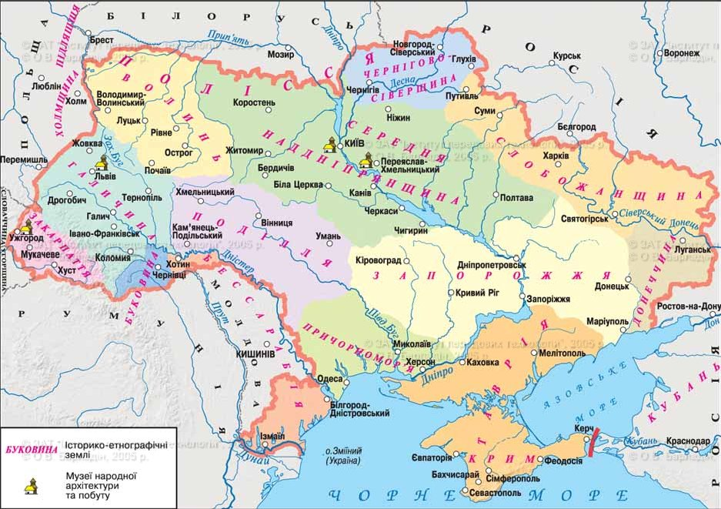
ІСТОРІЯ НА КАРТІ

Slide 2
План уроку
1. Як користуватись історичною картою.
2. Як прочитати карту сучасної України?
3. Як демонструвати історичні об’єкти на карті?

Slide 3

СЛОВА «КАРТА» І «МАПА» Є СИНОНІМАМИ, ТОБТО, ТАКИМИ, ЩО ЦІЛКОМ ЗБІГАЮТЬСЯ ЗНАЧЕННЯМ.
ВІДРІЗНЯЮТЬСЯ ВОНИ ТІЛЬКИ ПОХОДЖЕННЯМ: СЛОВО КАРТА ПОХОДИТЬ З ГРЕЦЬКОЇ МОВИ, А МАПА – З ЛАТИНСЬКОЇ, І ОЗНАЧАЮТЬ-«АРКУШ ПАПІРУСУ»

Slide 4
Словникова робота
  Історична карта – це зменшене, узагальнене зображення земної поверхні, її частин або окремих країн світу, на яких позначають ті чи інші події.
  Легенда карти – це умовні знаки та пояснення до карти. Її, як правило, розміщують у кутку карти.
  Атлас – збірка карт.
  «Прочитати» карту - означає розшифрувати, витлумачити її.

Slide 5
Правила роботи біля карти:
Стояти біля карти треба так, щоб не затуляти собою зображення
Кордони держав треба обводити по замкненій кривій
Міста показуйте дотиком до умовної позначки, а не до назви міста на карті
Напрямки військових походів показуйте за стрілками

Slide 6
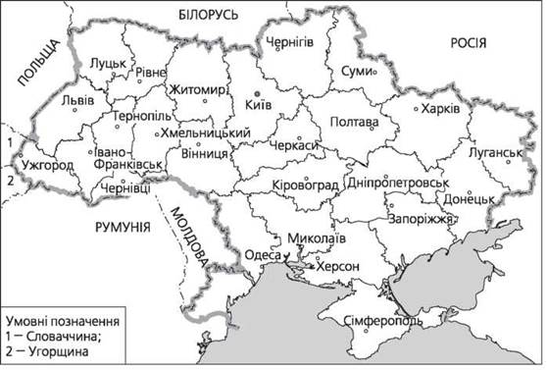
Адміністративно-територіальний устрій України

Slide 7
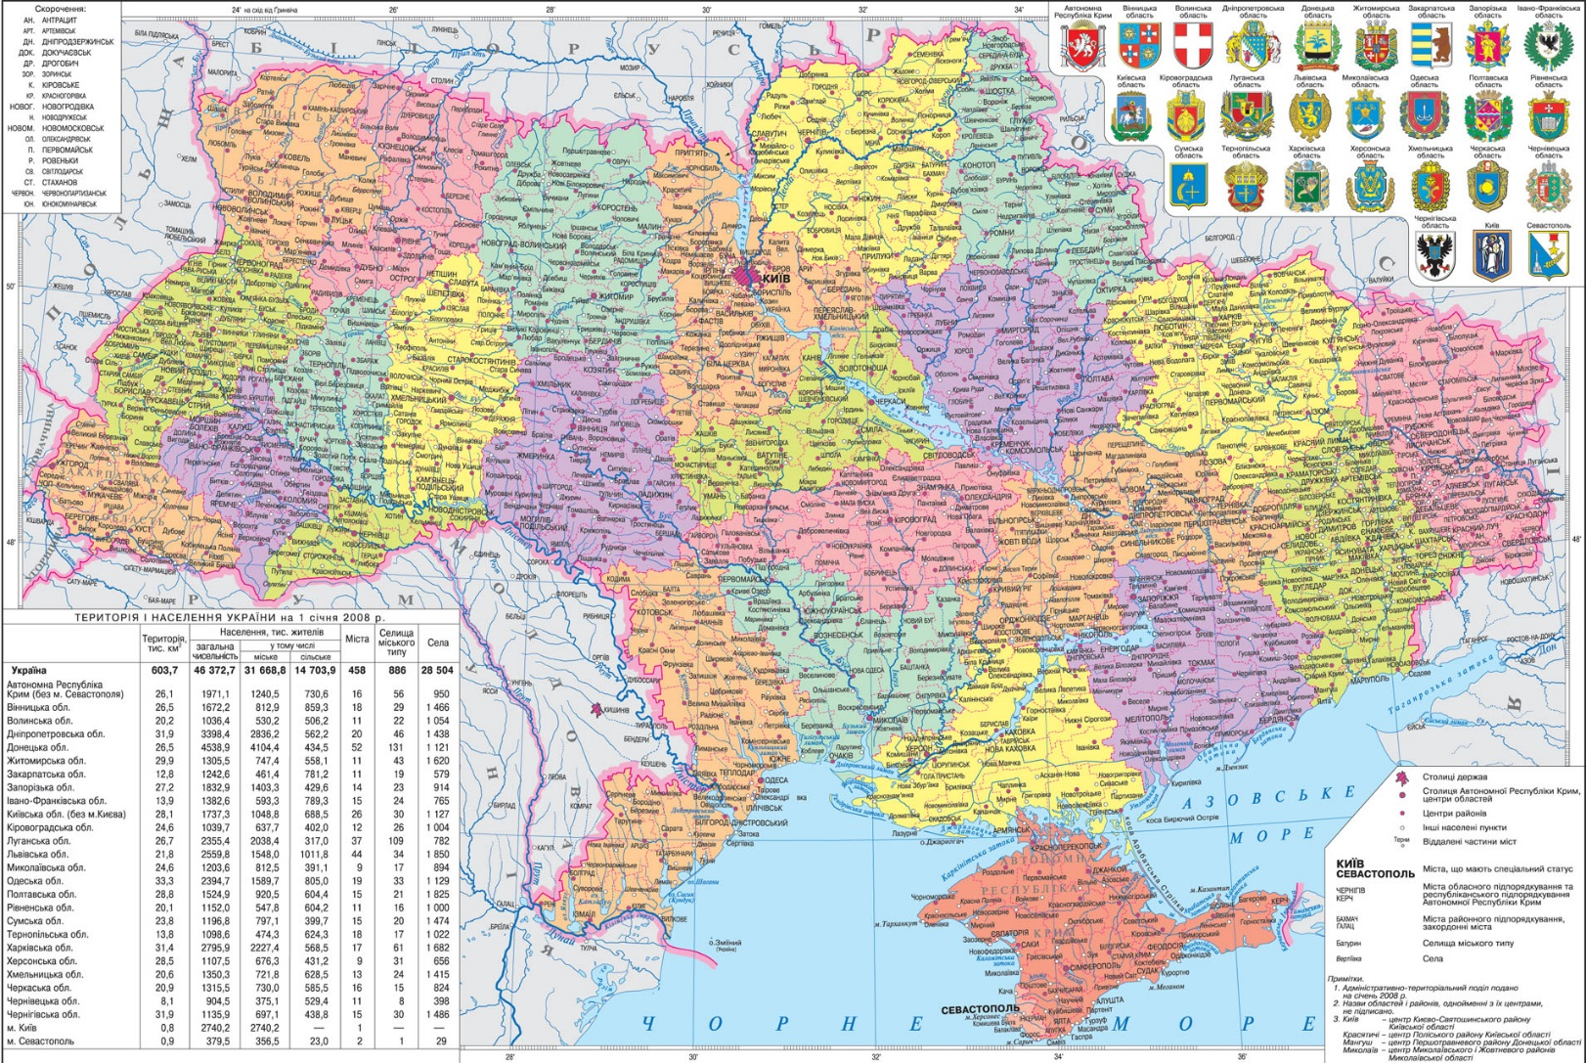

Slide 8
Завдання по карті:
1. Позначте столицю України та міста-обласні центри.
2. Підпишіть назви держав, з якими межує Україна.
3. Знайдіть і підпишіть моря, які омивають Україну з півдня.
4. Підпишіть найбільшу річку України.

Slide 9

Хвилинка відпочинку
« Австралійський дощ»
Піднімається вітер (потираємо руки).
Падають перші краплини дощу(клацаємо пальцями).
Почалася справжня злива (плескаємо долонями по стегнах).
Злива перетворюється на бурю(тупцюємо).
Ось буря стихає (плескаємо долонями по грудях).
Стихає злива(плескаємо долонями по стегнах).
Закінчується дощ, падають останні краплі(клацаємо пальцями).
Шумить тільки вітер(потираємо долонями).
Австралійський дощ скінчився. Сонце! (усі разом піднімаєм руки вгору).

Slide 10

Домашнє завдання
1. Опрацювати параграф 1 підручника;
2. Оберіть та виконайте одне з завдань на стор. 13

Slide 11
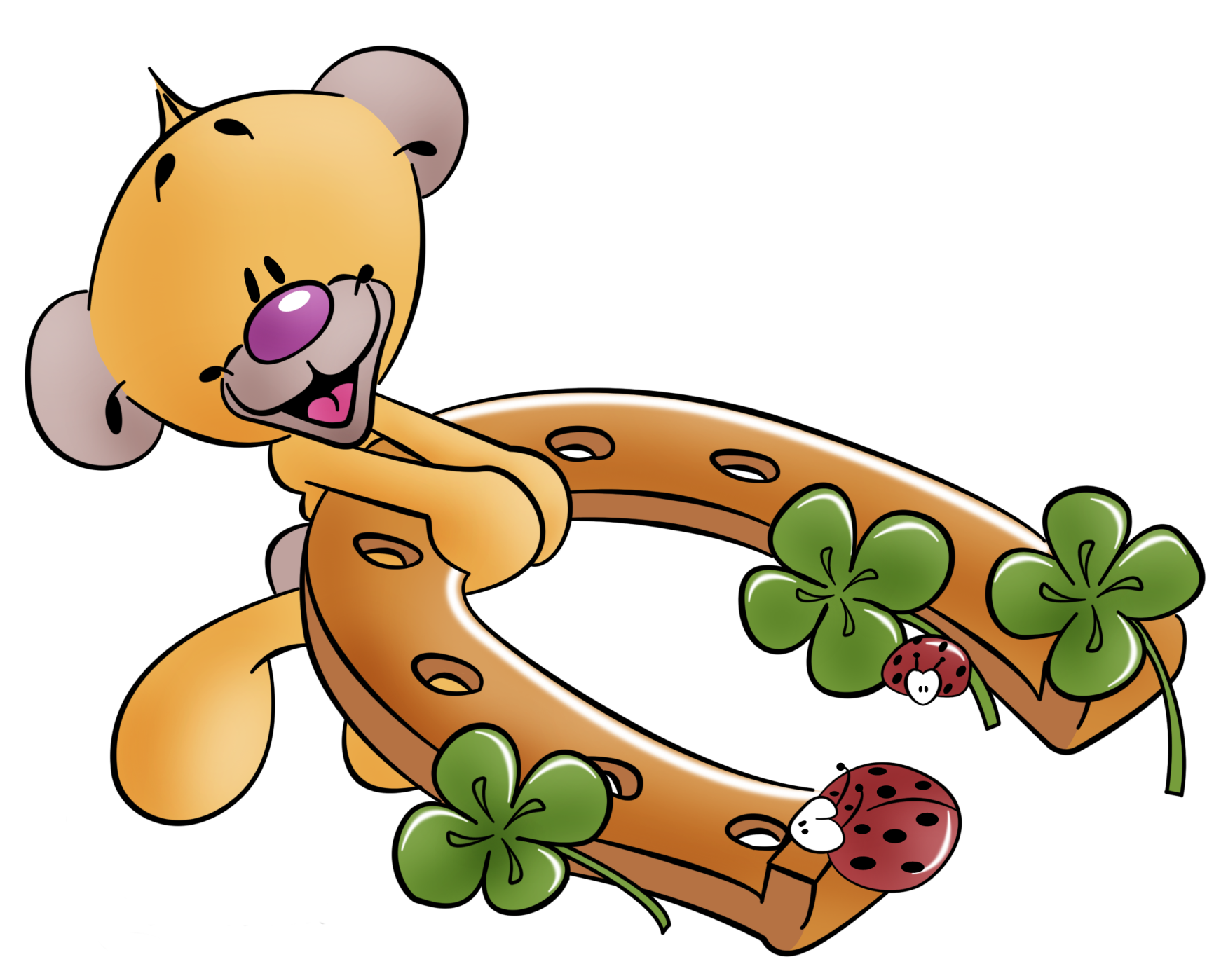
Бажаємо
успіхів
у вивченні
історії!

